Slide 1
닌텐도 DS, PC 원격 제어 프로그램 개발
Multimedia Engineering
20011439
손 종 덕
Multimedia Engineering
20051515
박 유 나
Development of PC Remote Controller for Nintendo DS.
Notes:
1

Slide 2
- 목 차 -
1.수행필요성
2.국내 외 현황
3.개발 및 연구내용
4.기대효과

Slide 3
1. 수행 필요성.
▪ 닌텐도 DS 휴대 게임기의
무선 인터넷 기능을 적극 활용.
국내 닌텐도 DS
사용자들에게
편의 제공.
▪ PC를 원격에서 제어 할 경우
많은 기능 수행 가능.
▪ PC에도 TV리모컨과 같은
제품이 존재 할 경우 사용자들
에게 편의를 제공 할 수 있다.

Slide 4
2. 국내 외 현황.
국내외 어디에서도 정식 판매 되지 않음.
몇몇 개발자들에 의해 개발된 홈브류 존재.
개발에 대한 상세한 자료는 존재 하지 않음.
개발에 필요한 몇 가지 자료는 개발자 홈페이지에서 찾을 수 있음.
홈브류란?
홈브류(Homebrew)
원래의 뜻은 집에서 만든 술(양조주)를 의미
게임 기기에서는 “Home-developed game”을 의미
개인 개발자들이 만든 게임이나 프로그램…

Slide 5
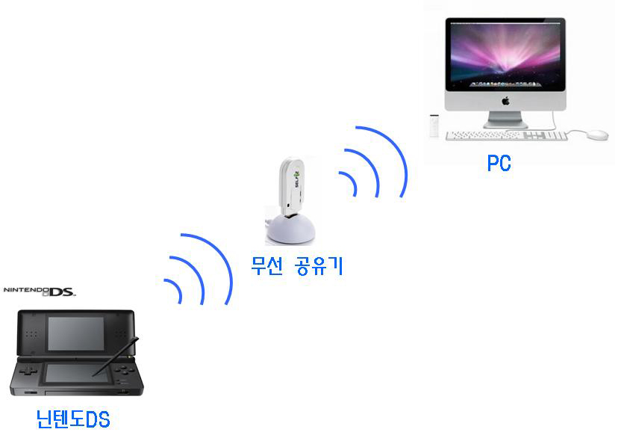
3. 개발 및 연구내용.
3.1 프로그램 구성

Slide 6
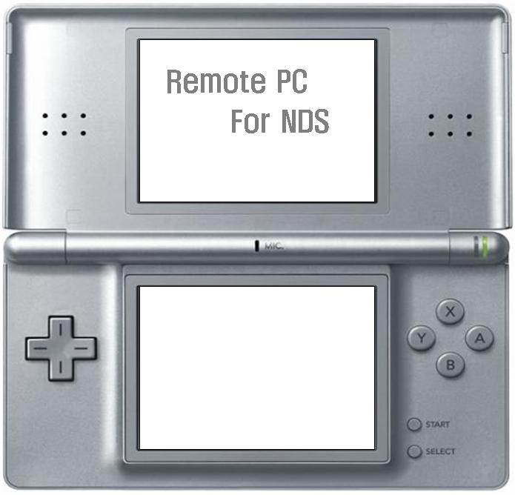
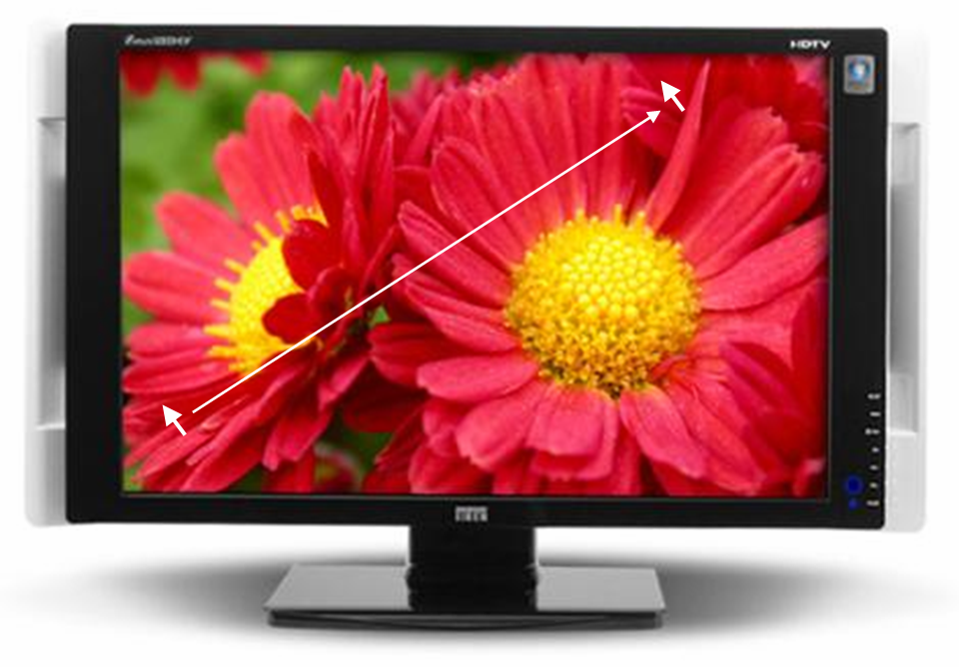
3. 개발 및 연구내용.
3.2 연구 내용 및 처리수행 구상도.
PC 마우스 제어

Slide 7
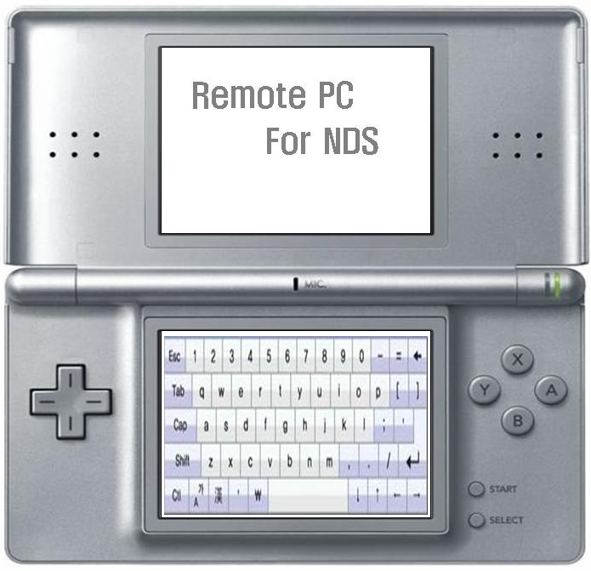
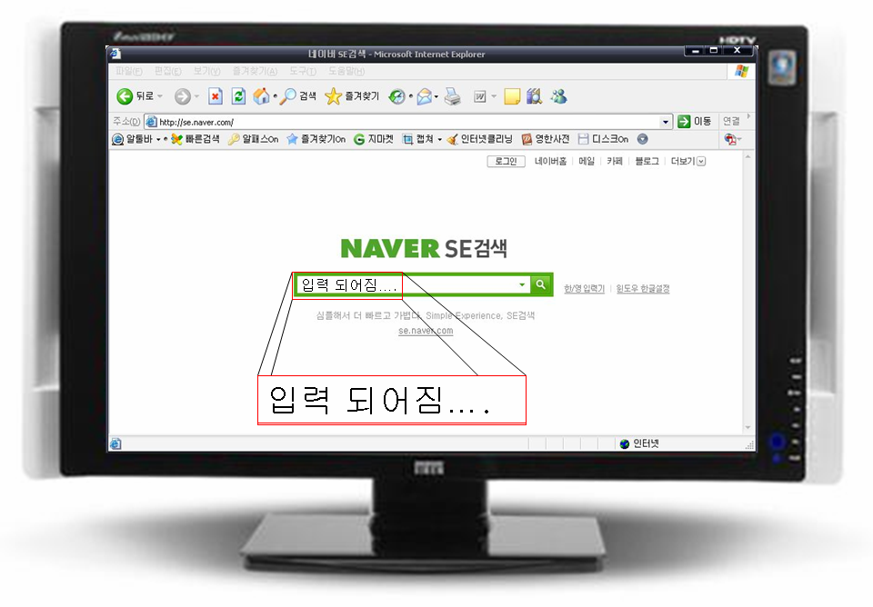
3. 개발 및 연구내용.
3.2 연구 내용 및 처리수행 구상도.
PC 입력 제어

Slide 8
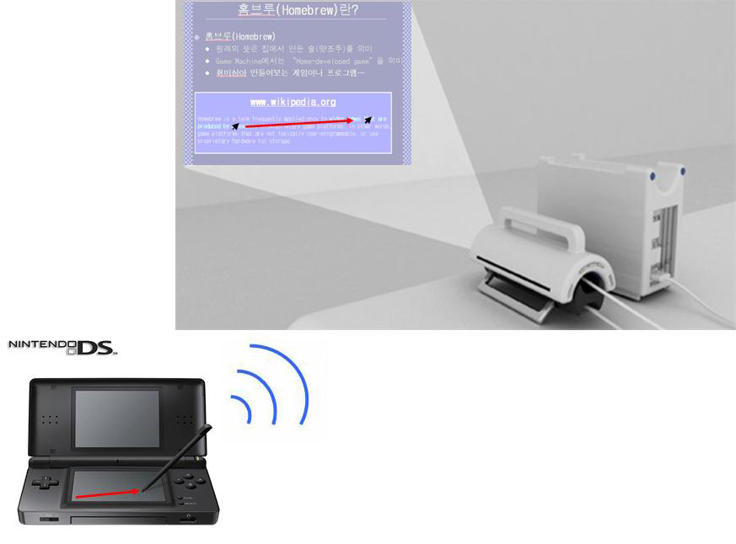
3. 개발 및 연구내용.
3.3 활용 가능 예
[프레젠테이션]

Slide 9
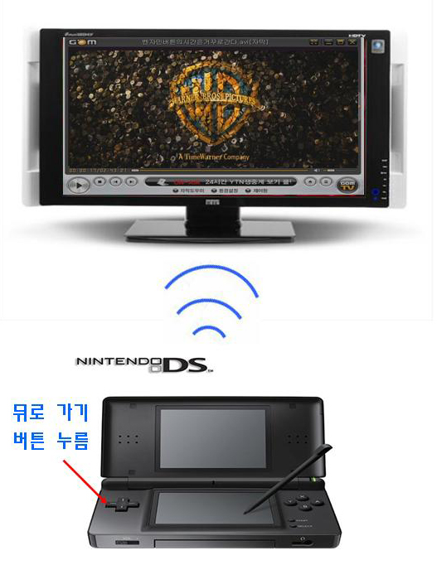
3. 개발 및 연구내용.
3.3 활용 가능 예
[영화 감상]
Notes:
9

Slide 10
4. 기대효과.
기대효과
닌텐도 DS 사용자 측면
사용자들은 원격으로
PC를 제어 함으로서
프레젠테이션 및 영화
감상 등을 PC에서 떨어진
거리에서도 자유롭게
제어 할 수 있을 것이다.
개발자 측면
프로젝트 수행 능력 증진.

